Slide 1
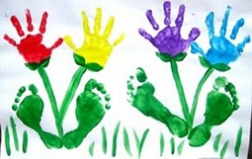
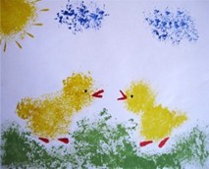
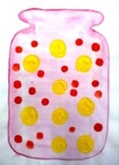
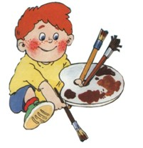
«Нетрадиционные техники рисования как средство развития детского изобразительного творчества»

Slide 2
Нетрадиционные техники рисования
В младшем дошкольном возрасте
В среднем дошкольном возрасте
В старшем дошкольном возрасте
Рисование пальчиками
Рисование ладошкой
Тычок жесткой кистью
Оттиск пробкой
Оттиск печатками из картофеля
Оттиск пенопластом
Оттиск смятой бумагой
Оттиск паралоном
Восковые мелки +акварель
Свеча+акварель
Печать по трафарету
Монотипия предметная
Монотипия пейзажная
Кляксография с трубочкой
Набрызг
Отпечатки листьев и тд

Slide 3
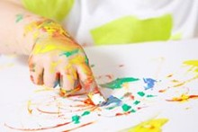
Необычные техники рисования:

Slide 4
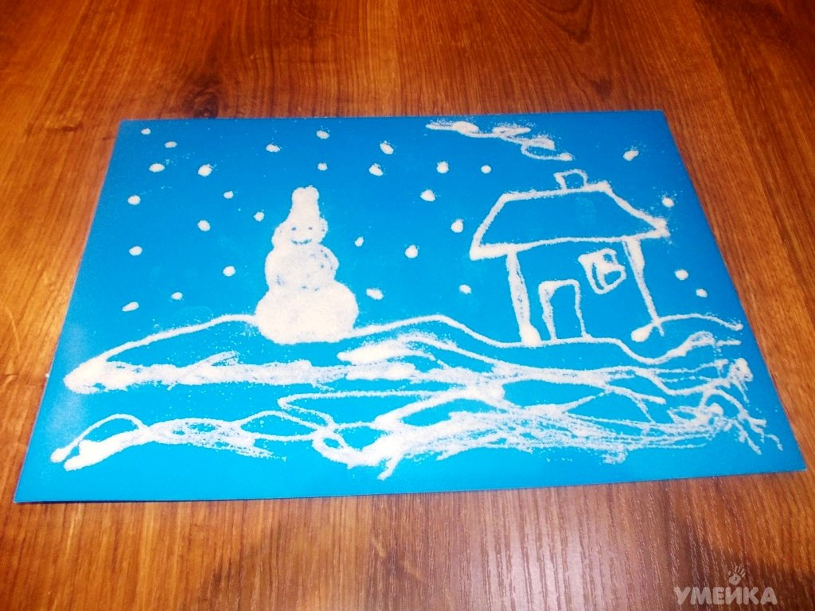
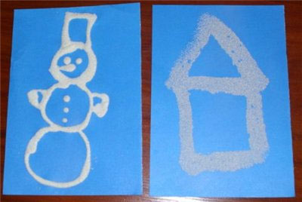
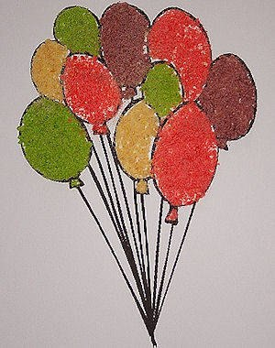
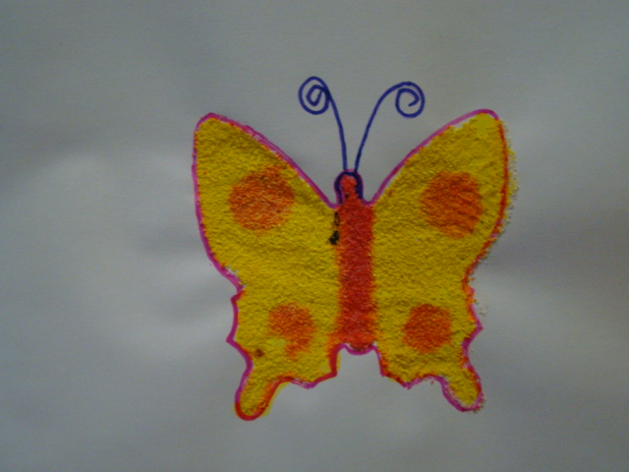
Рисование манной крупой

Slide 5
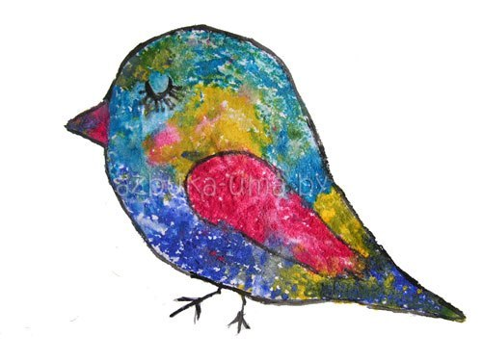
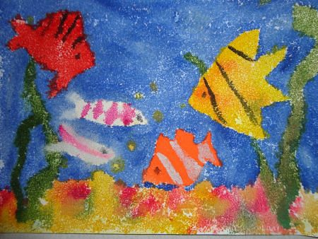
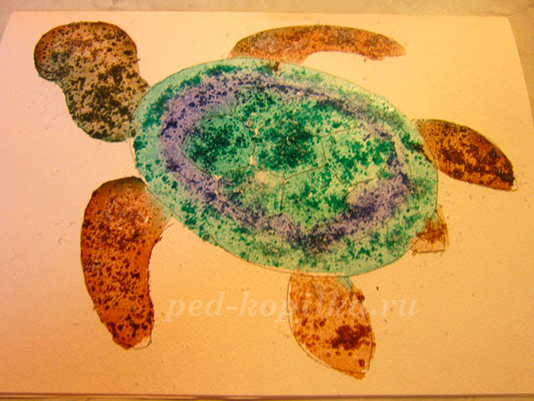
Рисование соль+краски

Slide 6
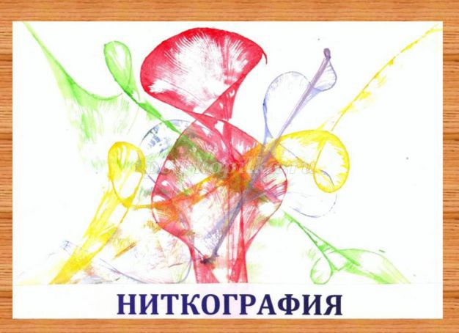
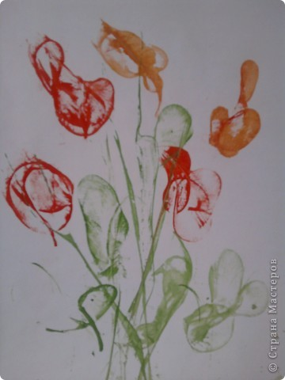
Ниткография

Slide 7
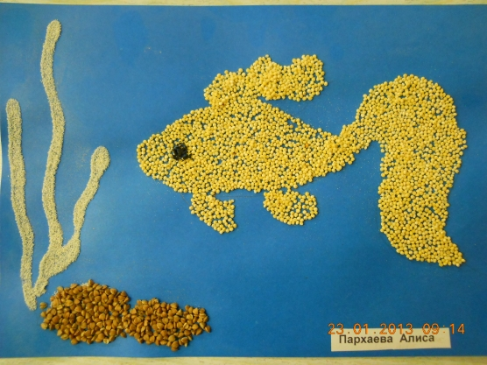
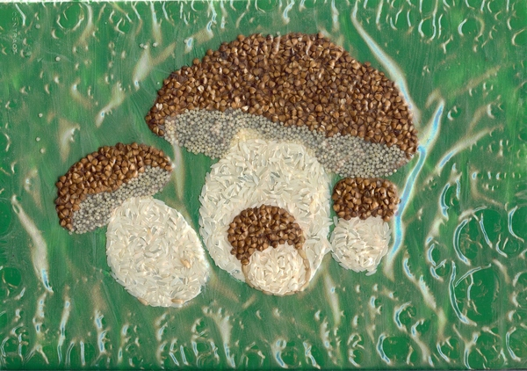
Рисование крупой

Slide 8
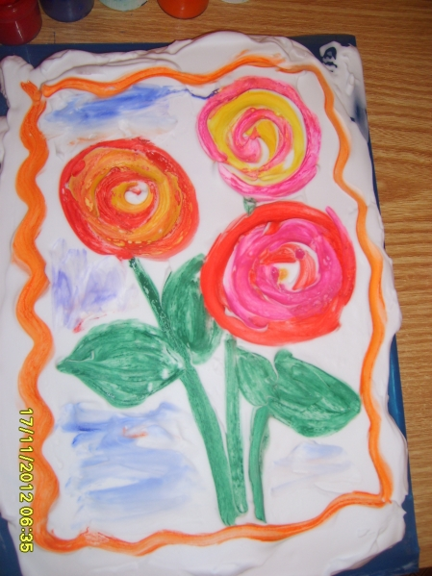
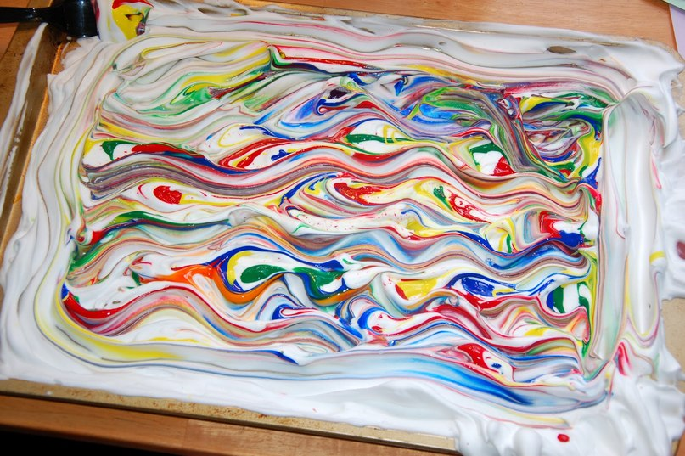
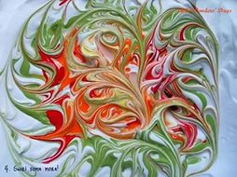
Рисование на пене для бритья

Slide 9
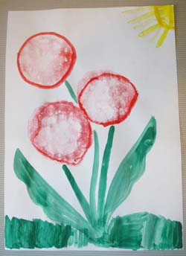
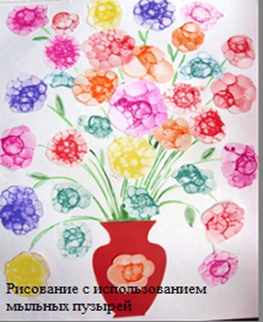
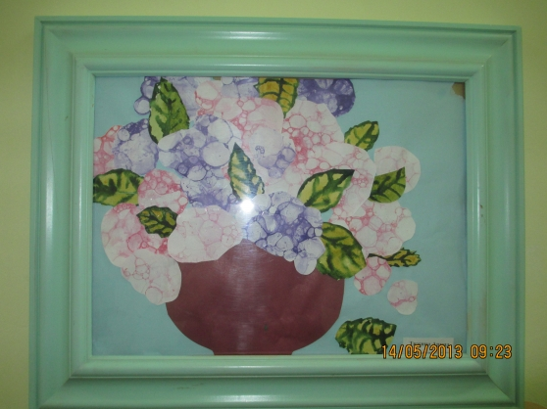
Рисование мыльными пузырями

Slide 10
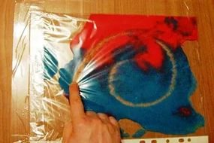
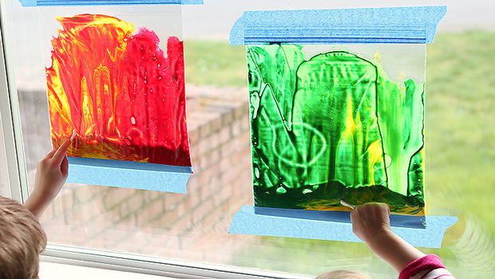
Краски в пакете

Slide 11
Спасибо за внимание!!!

